Slide 1
Asp.net WEB API
Repository muster
Mait Poska & Andres Käver, IT Kolledž 2014-2015

Slide 2
Eesmärgid
Ülevaade
Baaslahendus template’i abil
Realistlikum repositoorium

Slide 3
Repositoorium väga lihtsalt
Kapsuleerida korduv andmetöötluskood
SqlCommand(„SELECT * FROM Customer where ID=„ + cid).Execute
Loo klassi instants
Kopeeri päringu tulemused olemisse
Repo: GetCustomerById(cid)
Repo kasutaja ei pruugi teadagi, kus ja kuidas andmeid hoitakse (sql, web-api, xml fail jne)

Slide 4
Mitu ja millist repot teha?
Üks per klass?
Graafipõhiselt?
Kirjutamisrepo? Lugemisrepo?
Repo konteksti kohta?
Õiged vastuseid ei ole!
Igal projektil/arendajal on omad nõudmised ja tavad.

Slide 5
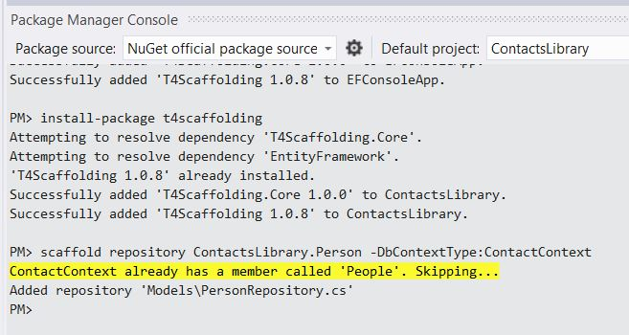
Repo Template

Slide 6
Genereeritud interface (crud)
public interface IPersonRepository : IDisposable
{
IQueryable<Person> All { get; }
IQueryable<Person> AllIncluding(
params Expression<Func<Person, object>>[] includeProperties);
Person Find(int id);
void InsertOrUpdate(Person person);
void Delete(int id);
void Save();
}
Järgmine arendaja ei pea repost teadma midagi rohkemt, kui ainult seda liidest. Kuidas ja mis toimub repo sees, pole talle enam oluline. (Ja siit edasi tuleb veel Dependency Injection)

Slide 7
Genereeritud repo
public class PersonRepository : IPersonRepository
{
ContactContext context = new ContactContext();
public IQueryable<Person> All {
get { return context.People; }
}
public IQueryable<Person> AllIncluding(params Expression<Func<Person, object>>[] includeProperties) {
IQueryable<Person> query = context.People;
foreach (var includeProperty in includeProperties) {
query = query.Include(includeProperty);
}
return query;
}
public Person Find(int id){
return context.People.Find(id);
}
public void InsertOrUpdate(Person person) {
if (person.PersonID == default(int)) {
// New entity
context.People.Add(person);
} else {
// Existing entity
context.Entry(person).State = EntityState.Modified;
}
}
public void Delete(int id){
var person = context.People.Find(id);
context.People.Remove(person);
}
public void Save() {
context.SaveChanges();
}
public void Dispose() {
context.Dispose();
}
}

Slide 8
Repo kasutamine
Uus konsoolirakendus, kus ei ole ühtegi viidet EF’ile
Rakenduse seadetes tuleb defineerida ConnectionString
<?xml version="1.0" encoding="utf-8" ?>
<configuration>
<startup>
<supportedRuntime version="v4.0" sku=".NETFramework,Version=v4.5" />
</startup>
<connectionStrings>
<add name="ContactContext" connectionString="Data Source=(localdb)\v11.0; Initial Catalog=ContactBase; Integrated Security=True; MultipleActiveResultSets=True"
providerName="System.Data.SqlClient" />
</connectionStrings>
</configuration>

Slide 9
Muutused context klassis
Konstruktor ja ConnectionStringi kasutamine
public class ContactContext : DbContext
{
public DbSet<Person> People { get; set; }
public DbSet<Contact> Contacts { get; set; }
public DbSet<ContactType> ContactTypes { get; set; }
public ContactContext()
: base("name=ContactContext") //use connection string from App.config
{
Database.SetInitializer(new System.Data.Entity.DropCreateDatabaseIfModelChanges<ContactContext>());
//new MigrateDatabaseToLatestVersion<ContactContext, Configuration>());
}
protected override void OnModelCreating(DbModelBuilder modelBuilder)
{
modelBuilder.Configurations.Add(new PersonConfiguration());
}
}

Slide 10
Konsoolirakendus ja repo
using ContactsLibrary;
namespace RepoConsoleApp
{
class Program
{
static void Main(string[] args)
{
using (var repo = new PersonRepository()) {
repo.InsertOrUpdate(new Person { FirstName = "Juku", LastName = "Mänd" });
repo.InsertOrUpdate(new Person { FirstName = "Malle", LastName = "Tamm" });
repo.Save();
foreach (var person in repo.All.ToList())
{
Console.WriteLine("{0} {1}", person.FirstName, person.LastName);
}
}
Console.ReadLine();
}
}
}

Slide 11
Universaalsem interface
public interface IEntityRepository<T> : IDisposable
{
IQueryable<T> All { get; }
IQueryable<T> AllIncluding(params Expression<Func<T, object>>[] includeProperties);
T Find(int id);
void InsertOrUpdate(T entity);
void Delete(int id);
void Save();
}
public interface IPersonRepository : IEntityRepository<Person>
{
}

Slide 12
Probleem
Objektide graafid ja katkev context!!!
Võimalusel vältige graafe ja tegelege üksikute objektidega (Asp.net MVC standard)

Slide 13
Asp.net Mait Poska & Andres Käver

